Slide 1
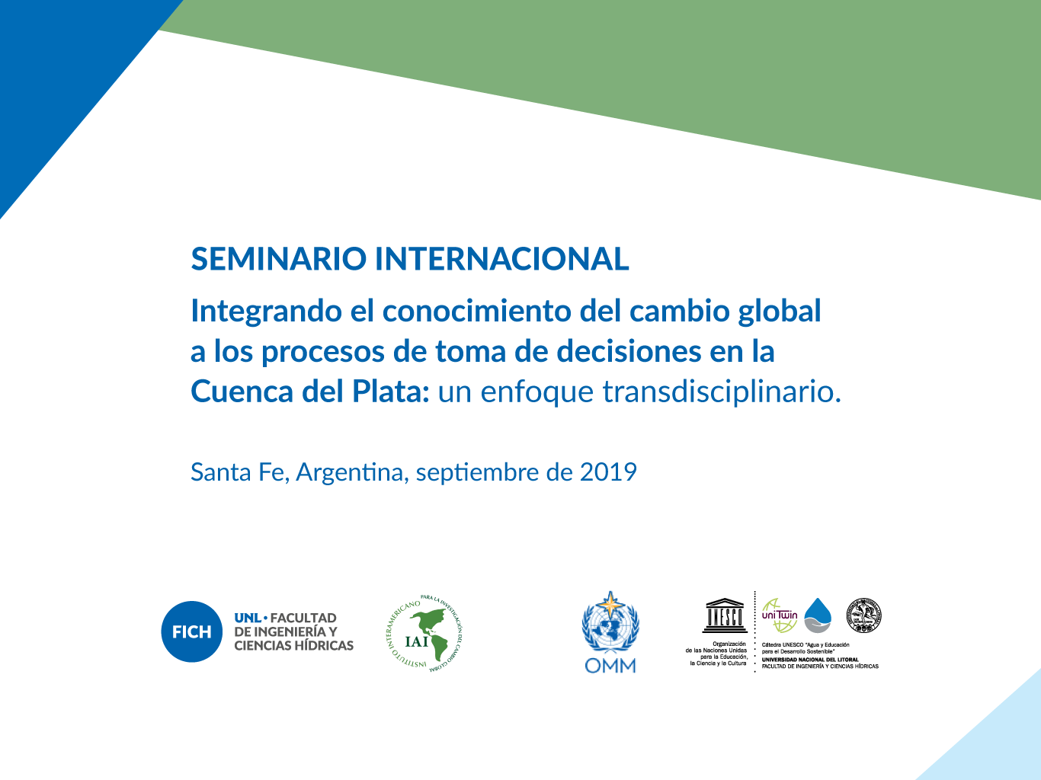

Slide 2





Claudia E. Natenzon
UBA / FLACSO Argentina
<cnatenzon@gmail.com>

Slide 3

Gestión social del riesgo
Teoría Social del Riesgo y catástrofes: dimensiones de análisis.
Vulnerabilidad Social como componente clave. Lógica de análisis: VS Estructural y Emergente.
Instituciones y amplificación del riesgo. Gestión para la RRD: alcances y limitaciones.
GRD y cambio climático.

Slide 4
Teoría Social del Riesgo y catástrofes: dimensiones de análisis

Slide 5
RIESGO COMO
TEORÍA DEL DESARROLLO
Definición del diccionario:
Peligro, contingencia de un daño.
Cada una de las contingencias que cubre un contrato de seguro.

Slide 6
RIESGO
TEORIA SOCIAL DEL RIESGO:
Resultado imprevisto como consecuencia de nuestras propias actividades o decisiones (en lugar de ser expresión de la suerte, de la divinidad o de la naturaleza).
La posibilidad de daños futuros debido a decisiones que se toman en el presente y condicionan lo que acontecerá, aunque no se sabe con certeza de qué modo.
No existe una sola definición de “Riesgo” que unifique las diferentes aproximaciones y enfoques.
Riesgo económico
Riesgo técnico
Riesgo social…
Fuente: Giddens 1990, Beck 1993

Slide 7
CATASTROFE
Paradigma tradicional: explicación basada en la causalidad físico-natural (fortuna, fatalidad, algo externo a la sociedad).
Cambio de enfoque: explicación basada en la responsabilidad de los actores al tomar decisiones.
El cambio también implica dejar de considerar a cada catástrofe como producto y pasar a tomarla como proceso.

Slide 8
CATASTROFE:
Hay población involucrada.
Es una situación que pone en tensión, que extrema las características del sistema socioeconómico.
Suele considerarse como disfunción del proceso general de desarrollo. Sin embargo,
  a) lo que parece ‘excepcional’ es parte del sistema funcionando ‘normalmente’ .
  b) el propio proceso de desarrollo no es ajeno a la aparición de estos eventos.
Se la considera el momento de la actualización del riesgo (Allan Lavell, 2009, p.61)

Slide 9
Catástrofes y componentes del riesgo
La gestión del riesgo de catástrofe –consideradas como algo "extraordinario"– se relaciona con peligrosidades específicas.
La gestión del territorio previa a la catástrofe –situación en la "normalidad"– se relaciona con el modo de ocupación, la planificación y el ordenamiento en el uso del suelo.
Conocer el riesgo que se corre (como potencialidad) permite anticipar, prevenir y mitigar posibles resultados no deseados en el uso del ambiente, sus bienes y servicios.

Slide 10
Componentes del riesgo
COMPONENTES | CONOCIMIENTO NECESARIO
PELIGROSIDAD Potencialidad | Aspectos físico - naturales del evento o proceso natural desencadenante.
VULNERABILIDAD Estructuras sociales | Aspectos socioeconómicos comprobables del estado antecedente de los grupos sociales involucrados.
EXPOSICIÓN Impacto material | Aspectos territoriales y poblacionales. Número de personas, bienes materiales; su distribución.
INCERTIDUMBRE Percepción, decisiones | Aspectos políticos y de percepción de los grupos sociales involucrados. Valores e intereses en juego.

Slide 11
Riesgo y Catástrofes: Componentes
Uso del suelo y planifi-cación
Ciencias Naturales
Peligrosidad
Exposición
Incertidumbre
Vulnerabilidad
Política, Cultura
CienciasSociales

Slide 12
Incertidumbre
Peligrosidad
Exposición
Incertidumbre
Vulnerabilidad
La incertidumbre puede manejarse cuando se reconoce su existencia. De esta forma se sabe lo que no se sabe y, en consecuencia, entra dentro del riesgo como una componente más.
Si no se reconoce la existencia ella predomina y anula las posibilidades que da el riesgo de prevenir.

Slide 13
¿Cómo se evalúa el riesgo?
Originalmente, costo por probabilidad de ocurrencia.
Combinación de peligrosidades y vulnerabilidades sociales:
R ƒ P, Vs
Mediante el uso de matrices, mediciones, fórmulas, “check list”, modelos, etc.

Slide 14
2. Vulnerabilidad Social, componente clave.
Lógica de análisis:
VS Estructural y Emergente

Slide 15
VS y campos de estudio
Estudios de la pobreza, la marginalidad y la exclusión.
Estudios sobre catástrofes, GRD y RRD.
Estudios sobre aspectos socioeconómicos del cambio climático.

Slide 16
Aspectos conceptuales: Vulnerabilidad social
VULNERABILIDAD (en el sentido común): Condición de aquel o aquello que puede ser herido, dañado o perjudicado.
VULNERABILIDAD SOCIAL (como dimensión del riesgo): Para cada grupo social, la potencialidad de ser herido, dañado o perjudicado. Forma parte del riesgo en tanto haya conocimiento efectivo de la vulnerabilidad social de cada grupo social en el contexto de los riesgos específicos que corren (Blaikie et al, Herzer)

Slide 17
Vulnerabilidad social
La Vulnerabilidad Social (VS) se define por las condiciones de una sociedad
      demográficas,
      económicas,
      culturales,
      políticas,
      institucionales,
      etc.
que la predisponen para sufrir y/o evitar daños en los diversos aspectos que la configuran (Hilda Herzer, La Red, Blaikie et al).

Slide 18
Vulnerabilidad social
Permite mostrar tanto los niveles de dificultad como las capacidades que tendrá cada grupo social para enfrentar autónomamente amenazas específicas.
El análisis de la vulnerabilidad social actual permite establecer algunas condiciones presentes que tiene la sociedad para afrontar impactos de peligros específicos.
En consecuencia, brinda un nivel de base sobre el cual tomar medidas para mejorar las condiciones futuras, cuando estos impactos se intensifiquen.

Slide 19
En síntesis:
La vulnerabilidad social es la componente clave del riesgo

Slide 20

LOGICA DE ANALISIS
Factor modificador (en + o en -)
Factor modificador (en + o en -)
Peligrosidad 1
Riesgo por peligrosidad 1
Vulnera-bilidad
específica
Vulnerabilidad social de base
Peligrosidad 2
Riesgo por peligrosidad 2
Vulnera-bilidad
específica
Factor modificador (en + o en -)
Factor modificador (en + o en -)
Fuente: Natenzon, 2018.

Slide 21
Cuestiones Metodológicas
  UNIVERSO DE ESTUDIO:
Todos son afectables
Algunos grupos mayoritarios son pobres/ excluidos/ marginales/ informales.
Algunos grupos minoritarios son ricos/ incluidos/ integrados/ formalizados.
Existen grupos que no se encuentran incluidos en ninguno de los dos extremos
¿Todos son vulnerables?
¿Todos están en riesgo?

Slide 22
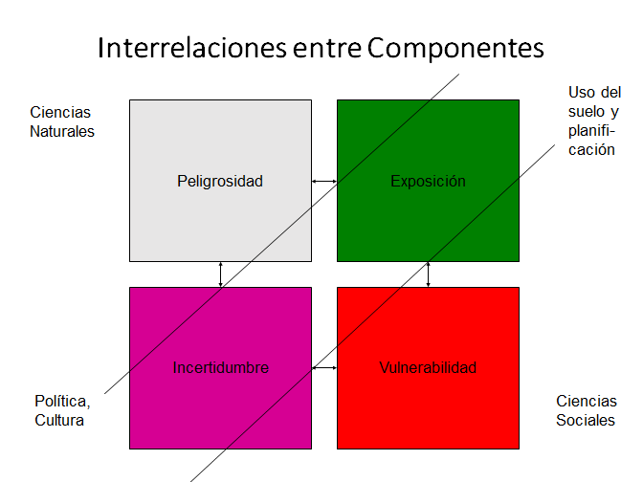
¿Cómo se puede evaluar la vulnerabilidad?
IVSD - Índice de Vulnerabilidad Social frente a Desastres

Slide 23
Premisas metodológicas
“Las estimaciones sobre la pobreza son muy sensibles a los criterios que se adopten para ponderar cada elemento que participa en la elaboración de los indicadores y, por lo tanto, no puede aducirse que estos acarrean un contenido exclusivamente técnico. Las fuentes de información y los criterios de elaboración de los indicadores condicionan los resultados” (Lo Vuolo et. al., 1999).

Slide 24
Premisas de la información
Debe ser pertinente para mostrar rasgos sociales vulnerables frente a desastres.
Debe permitir la comparación inter-temporal.
Debe ser pública y gratuita (Censos-INDEC)
Se sistematizará con software de acceso libre y mediante procesamiento accesible a conocimientos básicos de informática.
Finalidad: sin perder calidad y rigor, que el uso de programas informáticos y el financiamiento no sean un obstáculo para la evaluación del riesgo.

Slide 25
Algunas limitaciones de los IVS
Deben considerarse un punto de partida, para visualizar la distribución geográfica de las limitaciones sociales.
Esconden bajo un valor único (homogeneidad) las diferencias sociales (heterogeneidad) existentes dentro de cada unidad político administrativa considerada.
Son cortes sincrónicos que difícilmente puedan compararse entre sí, impidiendo el análisis diacrónico.
No tienen carácter universal.

Slide 26
IVSD - Versión 2015:
DIMENSIONES | VARIABLES | INDICADORES
Condiciones Sociales | Educación | 1. Analfabetismo
 | Salud | 2. Mortalidad infantil*
 | Demografía | 3. Población de 0 a 14 años
 |  | 4. Población de 65 y más años
Condiciones Habitacionales | Vivienda | 5. Hacinamiento crítico
 | Servicios básicos | 6. Falta de acceso a red pública de agua potable
 |  | 7. Falta de acceso a desagües cloacales
Condiciones Económicas | Trabajo | 8. Desocupados
 | Educación | 9. Nivel Educativo de los Jefes de Hogar
 | Familia | 10. Hogares sin cónyuge
(* ) Disponible para unidades político administrativas: países, provincias, departamentos/partidos. No disponible por unidades censales (radios).
FUENTE: Elaborado por Silvia G. González, en base a S. G. González, A. Calvo y C. E. Natenzon. Proyecto UBACYT – PDTS-PF01, 2013-2015.

Slide 27
IVSD:
Pertinencia de los indicadores elegidos

Slide 28
INDICADORES | PERTINENCIA DEL INDICADOR
1. Analfabetismo | Por un lado, se relaciona con las capacidades para comprender consignas, estrategias, propuestas, etc. en situaciones de prevención, atención y respuesta a las catástrofes. Por otro, da pautas de cuánto asigna la sociedad a través de acciones estatales en el mejoramiento del nivel educativo de los habitantes.
2. Mortalidad infantil | El indicador es el resultado de varios aspectos: la atención de recién nacidos, la atención de la madre durante el embarazo y de ambos en el parto, y las condiciones alimenticias y de salubridad en las que se desarrolló el niño intrauterino.
3. Población de 0 a 14 años | Establecen una relación entre la población total y la población de grupos sociales con limitaciones operativas y/o de discernimiento que requieren asistencia. Su determinación es relevante en términos operativos para la planificación de los distintos momentos del ciclo del desastre, estimando cantidad de personas que estarían a cargo de otras así como sus capacidades diferenciales en la toma de decisiones y en las acciones concretas.
4. Población de 65 y + años

Slide 29
INDICADORES | PERTINENCIA DEL INDICADOR
5. Hacinamiento crítico | Responde a las posibilidades de personas y familias para disponer de una vivienda en condiciones habitables. Da cuenta, de manera indirecta, del capital habitacional del que se dispone tanto en condiciones normales como para enfrentar la catástrofe.
6. Falta de acceso a red pública de agua potable | La falta de estos servicios corresponde a una responsabilidad compartida entre los individuos y el Estado. Ellos dan cuenta de situaciones estructurales de condiciones mínimas que hacen al derecho al agua potable y a la salubridad.
7. Falta de acceso a desagües cloacales

Slide 30
INDICADORES | PERTINENCIA DEL INDICADOR
8. Desocupados | Indica la cantidad de personas sin ingreso fijo proveniente de trabajo formal, lo que redunda en condiciones desfavorables para prepararse, enfrentar y recuperarse de catástrofes.
9. Nivel Educativo de los Jefes de Hogar | Es relevante desde el punto de vista del ingreso de los hogares por su correlación directa entre nivel educativo y calidad del empleo/ ingreso.
10. Hogares sin cónyuge | La presencia de un solo cónyuge a cargo del hogar implica tener que hacerse cargo tanto de la organización familiar y la atención de los hijos como de la obtención de ingresos. Si ello pone en desventaja a la familia para la vida cotidiana, mucho más en las situaciones extraordinarias de catástrofes.

Slide 31
Aspectos del contexto a considerar en cada caso
Variables socio económicas;
Modelo de desarrollo;
Ideología y cultura;
Percepción del riesgo y la vulnerabilidad, experiencia acumulada, historicidad de los procesos;
Políticas públicas, instituciones, gestión;
Capacidades y carencias de los sistemas formales (ejercicio de la democracia, calidad de las políticas sociales, vías de negociación, etc.) y comunitarios (solidaridad, niveles de autonomía, representatividad y legitimidad de las organizaciones sociales y sus líderes, etc.)

Slide 32
Algunas técnicas cualitativas
Tipología de actores sociales,
entrevistas,
historias de vida,
análisis institucional y normativo,
análisis de redes sociales,
etc.

Slide 33
Tipología de actores sociales
Agente – Actor – Sujeto social, son nociones que remiten a diferentes teorías sociológicas y por lo tanto hay que explicitar a cuál de ella nos remitimos.
Tipologías son formas de clasificación.
  La sociedad es heterogénea y está constituida por diferentes grupos sociales interrelacionados entre sí.
  Una "... tipificación busca simplificar la multiplicidad de casos individuales y reales en un número reducido de casos típicos o modales que se definen en función de la combinación de determinadas variables clasificatorias" (Tsakoumagkos, 1986, 32).

Slide 34
Entrevista en profundidad
Es una técnica utilizada para obtener información en campo.
Consiste en una conversación con una o varias personas guiada por una serie de tópicos previamente preparados por el investigador/ entrevistador (guía que permanece oculta al entrevistado).
Sus resultados sirven para realizar diagnósticos y/o propuestas para el tratamiento de problemas sociales.
Se lleva a cabo en uno o más encuentros personales entre el investigador y el informante identificado previamente, con el objetivo de comprender sus perspectivas respecto a sus vidas, a experiencias o situaciones pasadas, expresadas con sus propias palabras.

Slide 35
Tipos de entrevistas
    Individual o grupal
    Biográfica (sobre un amplio espectro de temas; historias de vida) o monotemáticas (enfocada)
    Estructurada (dirigida) o no estructurada

Slide 36
Análisis institucional y normativo
Algunos indicadores básicos que señalan la importancia del tema/ problema en la agenda pública:
  Lugar en el organigrama del Poder Ejecutivo
  Cantidad/ calidad del personal; modalidad de contratación
  Cantidad de dinero asignado en el presupuesto público anual.
Ver resultados del proyecto AIACC

Slide 37
Análisis de redes sociales
La aproximación de las redes en Sociología se refiere a un procedimiento de análisis formal para identificar y comprender relaciones que se construye a partir de una problemática, se recoge como dato y se interpreta una vez realizado el análisis formal.

Slide 38
Análisis de redes sociales
Ver:
Revista Pueblos y fronteras digital, PROIMMSE-IIA-UNAM: Hidalgo, Cecilia; Claudia E. Natenzon y Aldo G. Agunin “Producción de conocimiento en redes interdisciplinarias con inclusión de actores sociales: estudio de caso”. ISBN 1870-4115 - (V.6, Nº 9, junio-diciembre 2010)
http://www.redalyc.org/articulo.oa?id=90616141004
Hanneman, Robert A. and Mark Riddle. 2005. Introduction to social network methods. Riverside, CA: University of California, Riverside (published in digital form at: http://faculty.ucr.edu/~hanneman/nettext/C10_Centrality.html, http://faculty.ucr.edu/~hanneman/nettext/C11_Cliques.html
http://eprints.rclis.org/bitstream/10760/12701/1/Introducci%C3%B3n_al_an%C3%A1lisis_de_redes_EPI.pdf
http://revista-redes.rediris.es/

Slide 39
Ejemplo 1 – Nivel nacional por Provincias
Natenzon, Claudia E. (2018) “Informe Final”. En: Proyecto de Cooperación Técnica internacional para el desarrollo de un estudio comparativo de las condiciones de vulnerabilidad social entre Brasil y Argentina, y su relación con los desastres naturales. Buenos Aires/ Recife. FUNDAJ – UNESCO, noviembre de 2018; Tomos I y II. Versión digital en: https://www.fundaj.gov.br/index.php/unesco-vulnerabilidade-social

Slide 40
INDICADORES | DATOS DEL CENSO 2010
1. Analfabetismo | “Saber leer y escribir”=“no”. En número de habitantes.
2. Mortalidad infantil. * | “Subtotal” (de niños menores a un año) y “Nacidos vivos”. Tasa expresada en miles.
3. Población de 0 a 14 años | “Edades en grandes grupos”= “0 -14”. En número de habitantes.
4. Población de 65 y + años | “Edades en grandes grupos”=“65 y más”. En número de habitantes.
5. Hacinamiento crítico | “Hacinamiento”= “más de 3 personas por cuarto”. Razón entre N° de personas y N° de cuartos del hogar.
6. Falta de acceso a red pública de agua potable | “Procedencia del agua para beber y cocinar” = sumatoria de todas las categorías excepto "Red pública". En número de hogares
7. Falta de acceso a desagües cloacales | “Desagüe del inodoro” = Sumatoria de todas las categorías excepto “Desagüe a red cloacal con descarga de agua”. En número de hogares
8. Desocupados | “Condición de actividad”= “Desocupado” y “Edad en grandes grupos”= “15-64 años”. En número de habitantes.
9. Nivel Educativo de los Jefes de Hogar | “Relación de parentesco”, “Nivel educativo que cursa y cursó”, “Completó el nivel”= Σ de “primario incompleto”, “primario completo”, “EGB incompleto”, “EGB completo”, “Secundario incompleto” y “Polimodal incompleto” para “Jefe (a)”. En número de habitantes
10. Hogares sin cónyuge | "Tipo de familia"= "Familia nuclear incompleto". En número de hogares.
FUENTE: Elaborado en base a S. G. González, A. Calvo y C.E. Natenzon; 2015.
Datos tomados de los Censos Nacionales de Población 2010, con excepción de * mortalidad infantil, tomada del INDEC.

Slide 41
Resultados para Argentina
El resultado final por provincias constituye un Atlas de la Vulnerabilidad Social Frente a Desastres para la unidad administrativa en estudio, formado por
20 mapas de indicadores,
6 mapas de sub índices y
3 mapas del IVSD: en valores absolutos, en valores relativos y de síntesis.

Slide 42
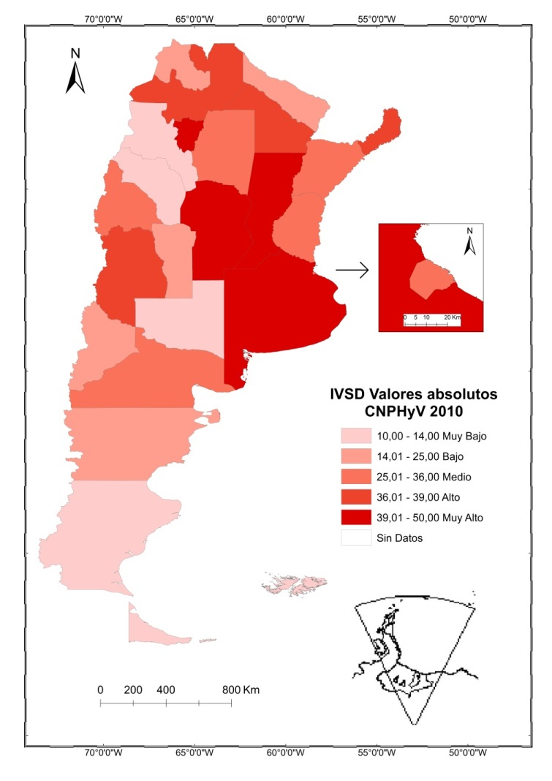
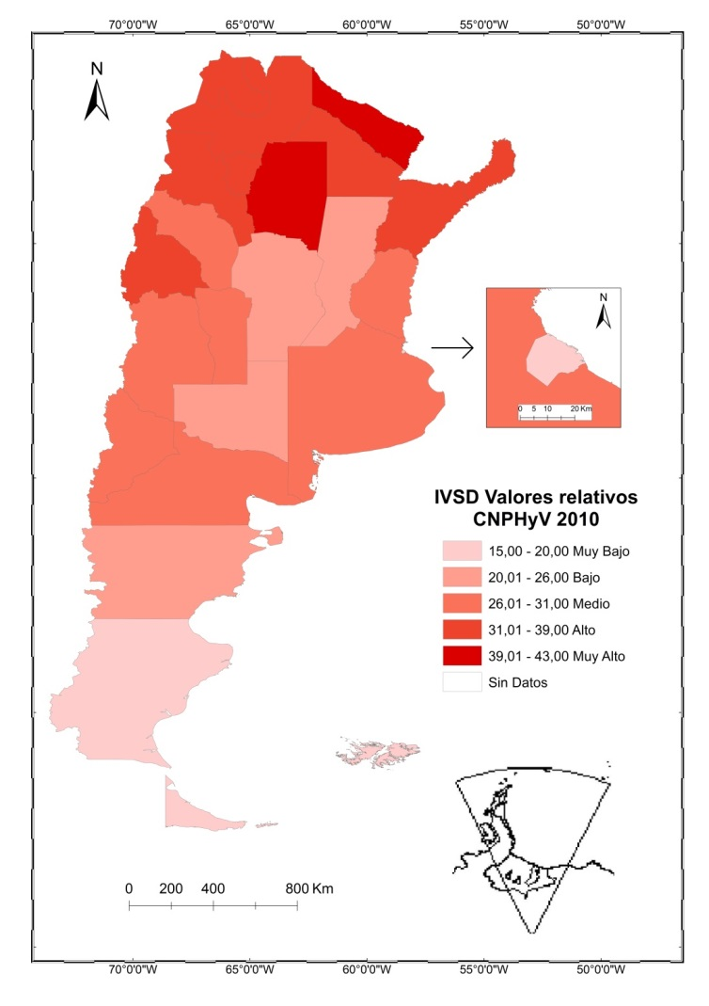
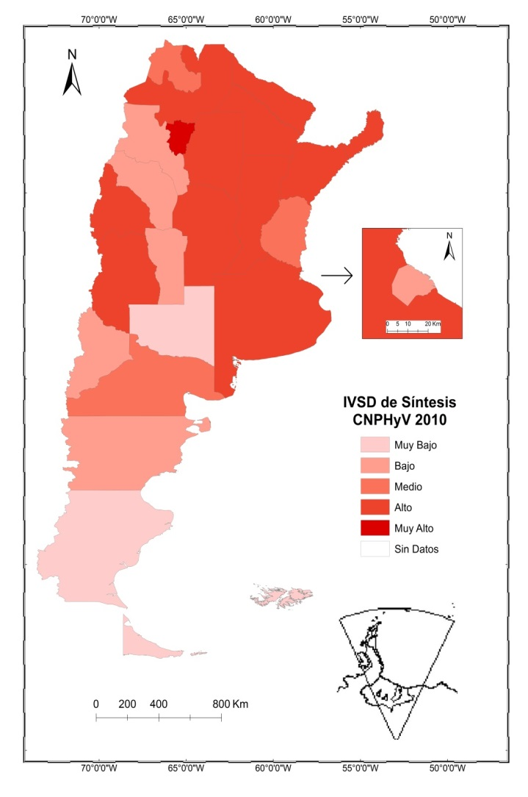
Mapas del IVSD

Slide 44

Ejemplo 2 – Nivel nacional por Departamentos/ Partidos
Defensor del Pueblo de la Nación (2010) Niñez y Riesgo Ambiental en Argentina. Buenos Aires, PNUD/ UNICEF/ OPS/ OIT; 150 p.
Versión digital en: http://redaf.org.ar/wp-content/uploads/2015/02/dpn_informe_ninez_riesgo_ambiental.jpg
Peligrosidades consideradas:
contaminación industrial, contaminación por plaguicidas, saneamiento básico insuficiente y contaminación de la actividad minera.

Slide 45
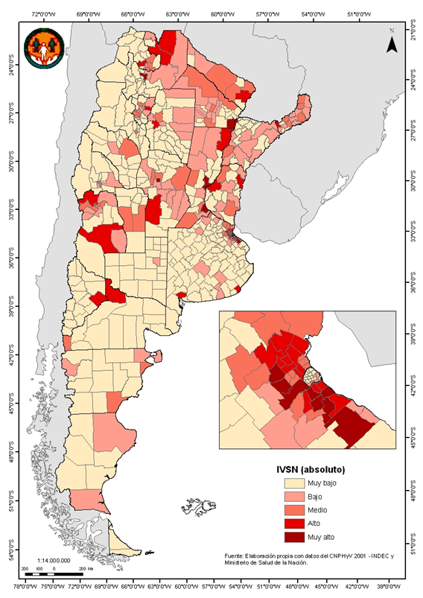
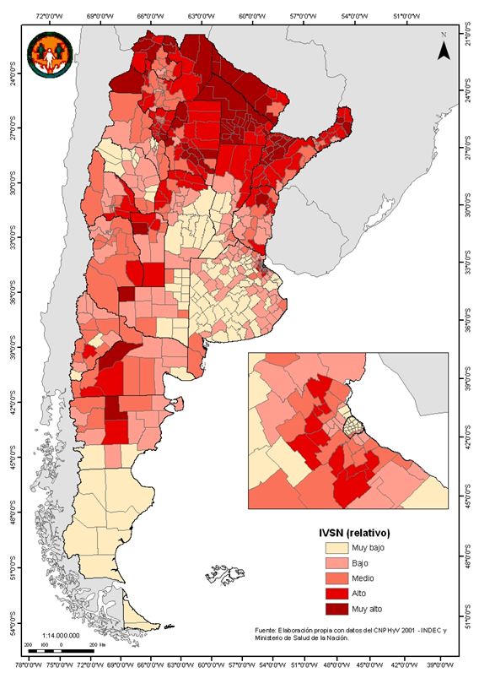
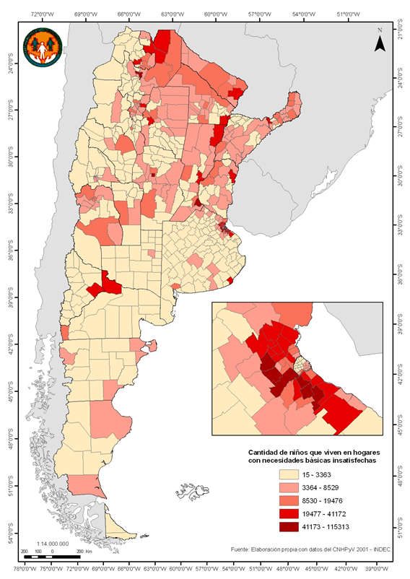
IVSD en comparación con NBI por Departamentos/ Partidos

Slide 46

Ejemplo 3 – Nivel nacional
Por Departamentos/ Municipios
Componente 2
Fortalecimiento de la Agenda Nacional de Adaptación
VULNERABILIDAD SOCIAL, AMENAZA Y RIESGO
Claudia E. Natenzon
2015

Slide 47

Links de interés:
SIMARCC – Sistema de Mapas de Riesgo de Cambio Climático:
http://simarcc.amiente.gob.ar/
Geoserver del PIRNA:
http://pirna.com.ar:8080/geoserver/web/

Slide 48




A. IVSD 2015
DIMENSIONES | VARIABLES | INDICADORES
Condiciones Sociales | Educación | 1. Analfabetismo
 | Salud | 2. Mortalidad infantil.
 | Demografía | 3. Población de 0 a 14 años
 |  | 4. Población de 65 y más años
Condiciones Habitacionales | Vivienda | 5. Hacinamiento crítico
 | Servicios básicos | 6. Falta de acceso a red pública de agua potable
 |  | 7. Falta de acceso a desagües cloacales
Condiciones Económicas | Trabajo | 8. Desocupados
 | Educación | 9. Nivel Educativo de los Jefes de Hogar
 | Familia | 10. Hogares sin cónyuge
FUENTE: Elaborado por Silvia G. González, en base a S. G.
González, A. Calvo y C. E. Natenzon. Proyecto UBACYT –
PDTS-PF01, 2013-2015.

Slide 49
Procesamiento de datos para VS
Uso de SIG, programa Quantum GIS
Datos en valores absolutos, relativos y de síntesis
A escalas regiones COFEMA, Provincias y Departamentos/Partidos
10 indicadores, 3 sub índices y 1 IVSD
Para dos cortes censales: 2001 y 2010.
TOTAL: 172 mapas con sus respectivas bases

Slide 50
Elaboración del IVSD de síntesis
 | IVSD Valores absolutos
IVSD Valores relativos |  | MUY BAJO | BAJO | MEDIO | ALTO | MUY ALTO
 | MB | MB, MB | MB, B | MB, M | MB, A | MB, MA
 | B | B, MB | B, B | B, M | B, A | B,MA
 | M | M,MB | M, B | M, M | M, A | M,MA
 | A | A, MB | A, B | A, M | A, A | A, MA
 | MA | MA, MB | MA, B | MA, M | MA, A | MA,MA
 | VS muy baja
 | VS baja
 | VS media
 | VS alta
 | VS muy alta

Slide 51

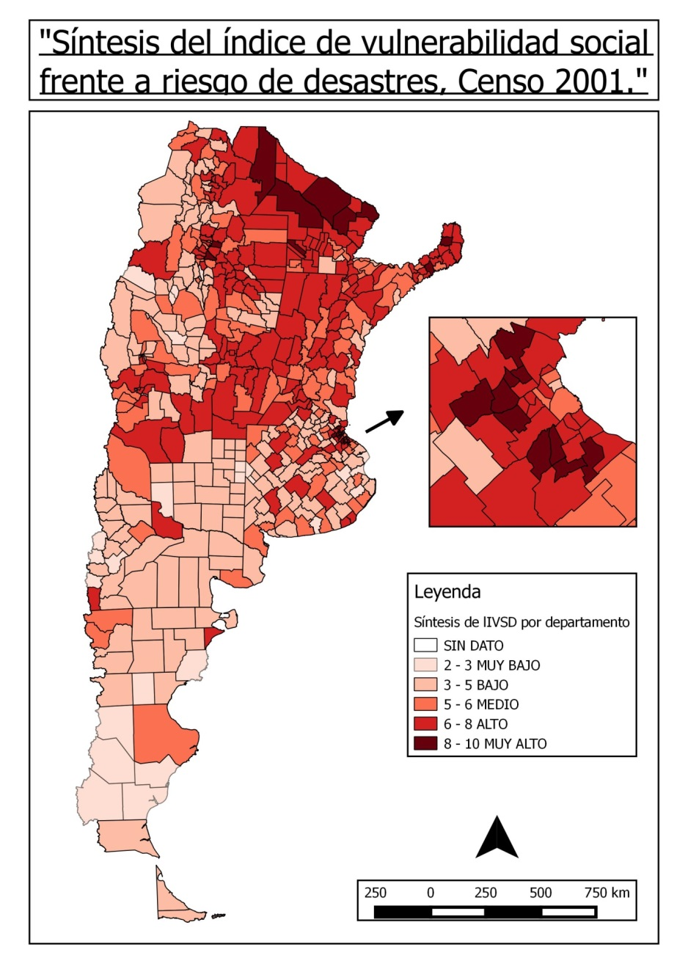
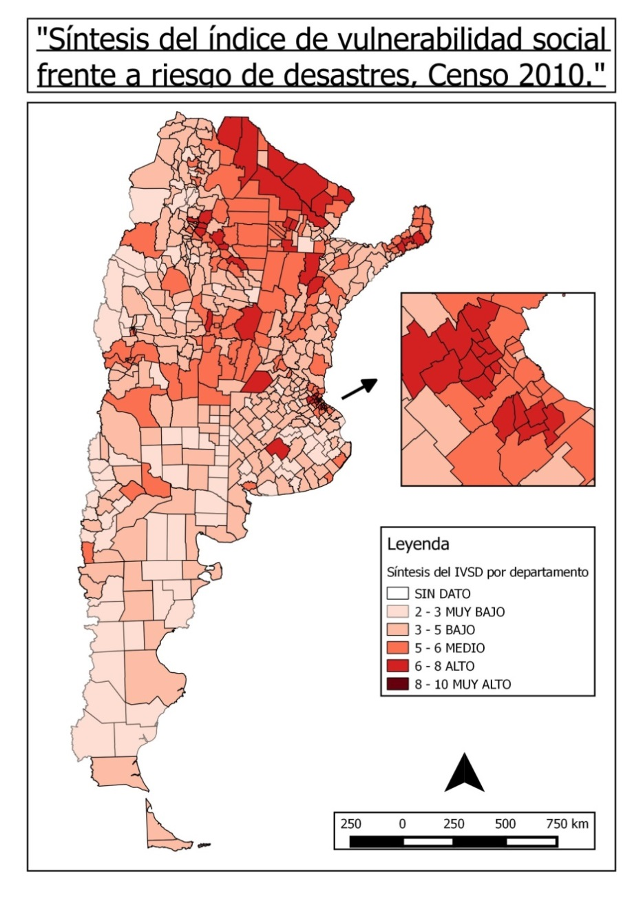
Resultado: Atlas de Vulnerabilidad Social frente a CC (172 mapas + 14 mapas temáticos + base de aspectos socioeconómicos años 2001 y 2010

Slide 52
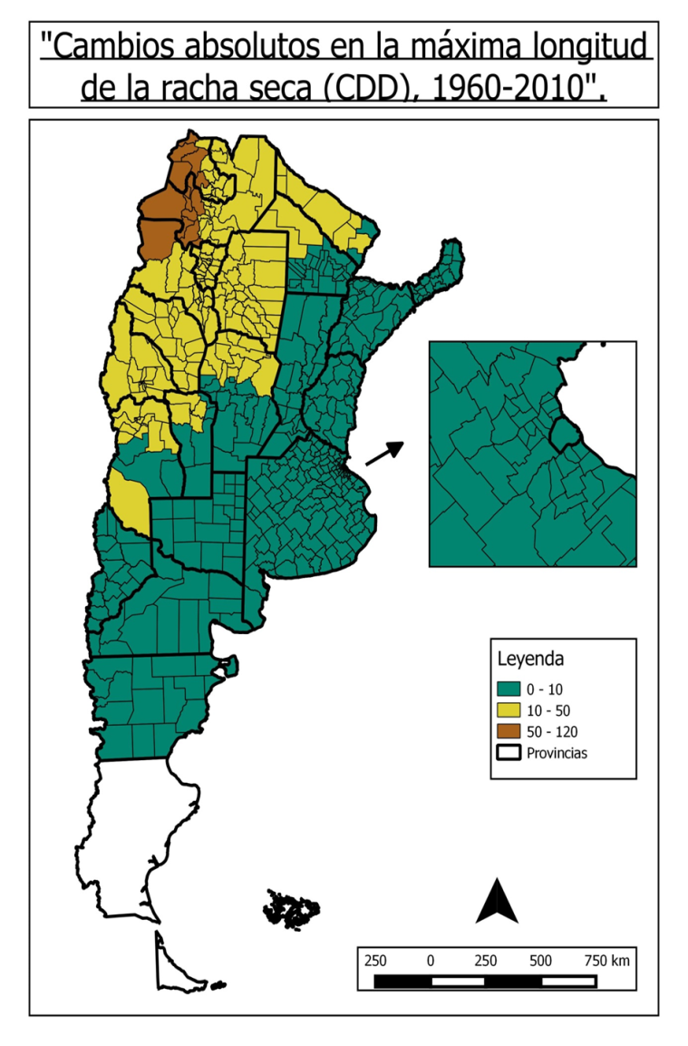
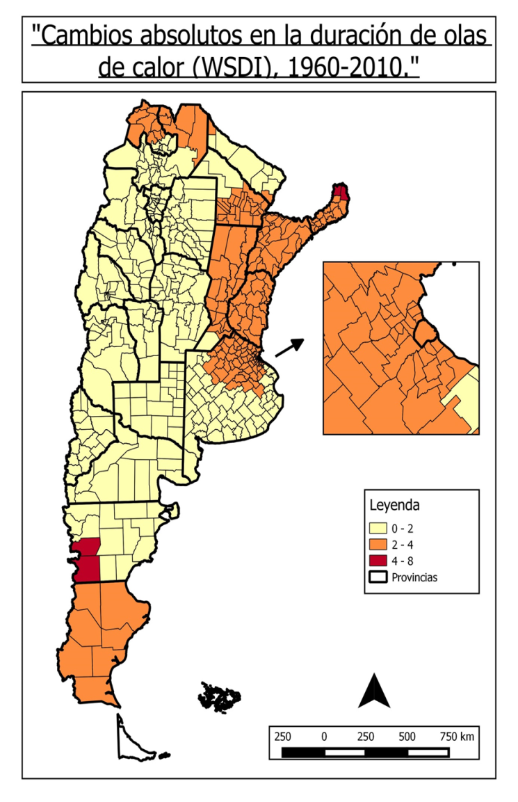
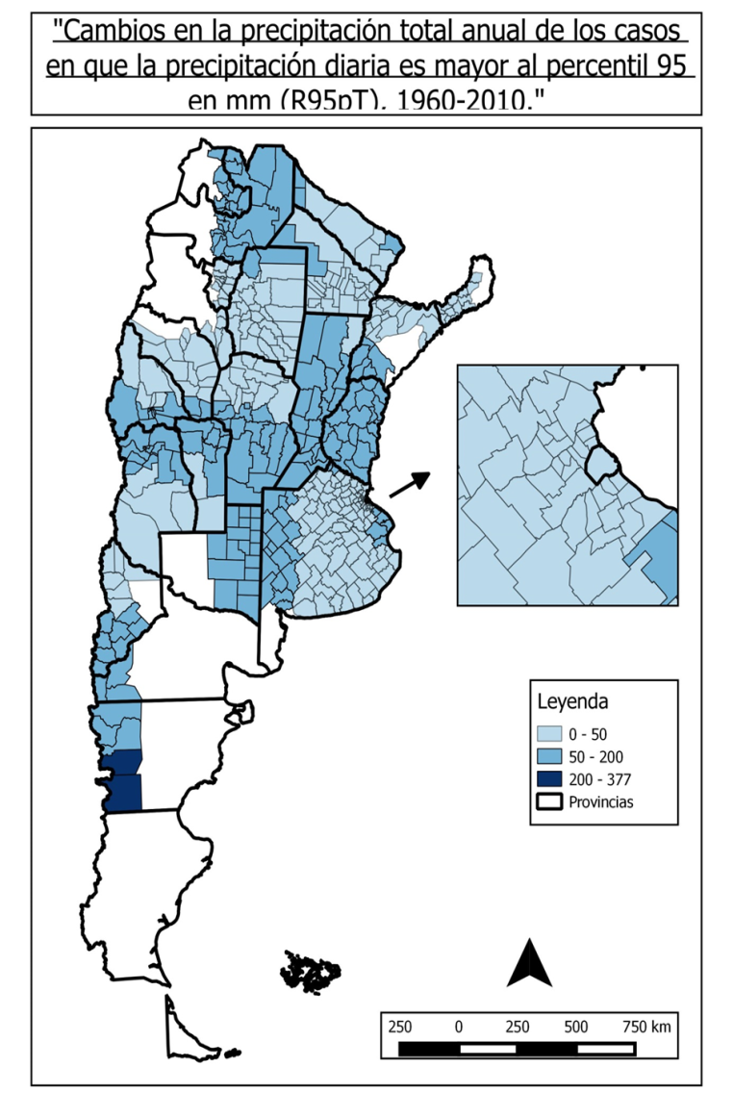
B. Índices CIMA por departamentos

Slide 53
C. Riesgo en Argentina por CC
Es un ejercicio eminentemente cualitativo.
Se realiza por combinación de vulnerabilidad social y peligrosidades específicas.
Mediante la elaboración de matrices de riesgo, una por cada peligrosidad, utilizando el IVSD de síntesis para 2010, por departamentos.

Slide 54
Ej. matriz de riesgo
Índice de extremo climático (*) | IVSD Valores de síntesis
 | MUY BAJA | BAJA | MEDIA | ALTA | MUY ALTA
BAJA | B –MB | B - B | B – M | B - A | B – MA
MEDIA | M - MB | M - B | M – M | M - A | M – MA
ALTA | A - MB | A – B | A - M | A - A | A – MA
(*) Los valores de cada intervalo varían con el índice:
CDD: Bajo: 0-10; Media: 10-50; Alta: 50-120
WSDI: Baja: 0-2; Media: 2-4; Alta: 4-8
R98pT: Baja: 0-50; Media: 50-200; Alta: 200-377

Slide 55
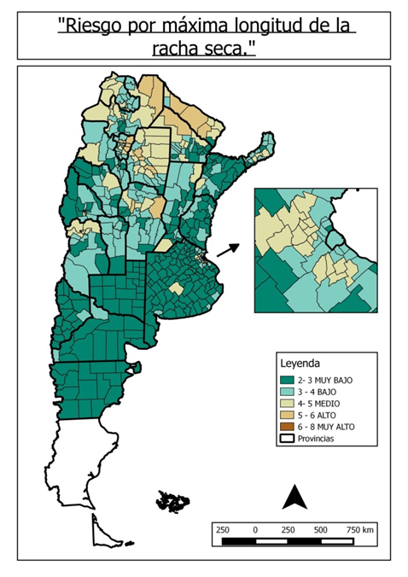
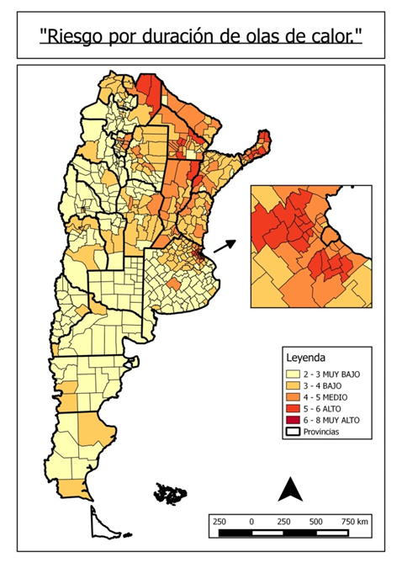
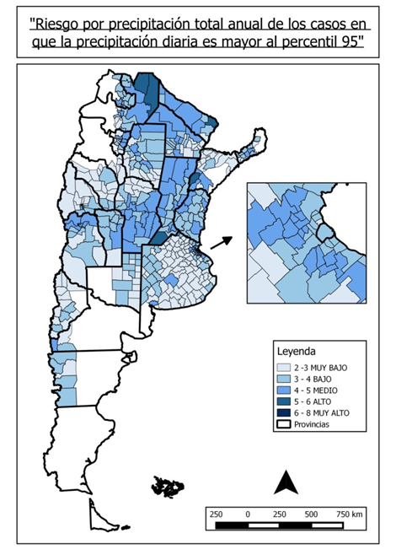
RESULTADOS:
Ninguno de los mapas presenta situaciones de riesgo muy alto.
Con valores altos de riesgo se encuentran:
- CDD: en centro – norte del país: 2 deptos en Salta, 4 en Tucumán, 3 en Formosa, 1 en Chaco, 3 en S. del Estero, 2 en Córdoba y 1 en San Juan.
- WSDI: ubicados en el norte y noreste del país
- R95pT: 6 en riesgo alto: 1 en Santa Fe (Gral. López), 1 en Corrientes (Goya), 1 en Formosa (Pilcomayo), 2 en Salta (Gral. San Martín y Rivadavia) y 1 en San Juan (Rawson).

Slide 56
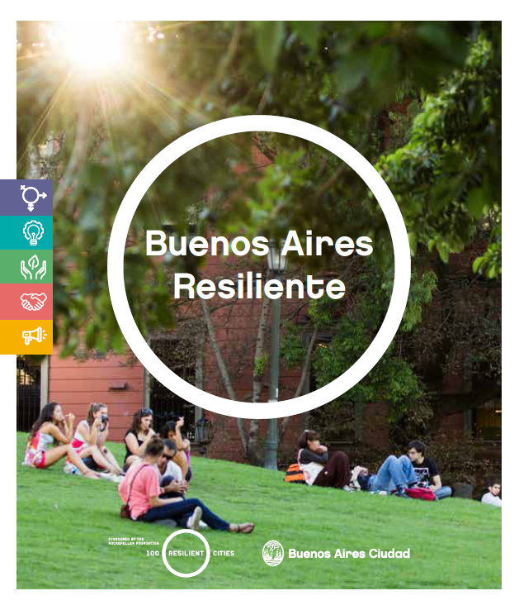
CABA
Dirección General de Gestión Estratégica, Coordinación del Programa “Buenos Aires Resiliente”
Contacto http://www.buenosaires.gob.ar/resiliencia secretariageneral@buenosaires.gob.ar
Edición
Septiembre 2018
Ejemplo 4 – Nivel municipal
Por radio censal
http://recursos-data.buenosaires.gob.ar/ckan2/compromisos/Buenos_Aires_Resiliente.pdf

Slide 57
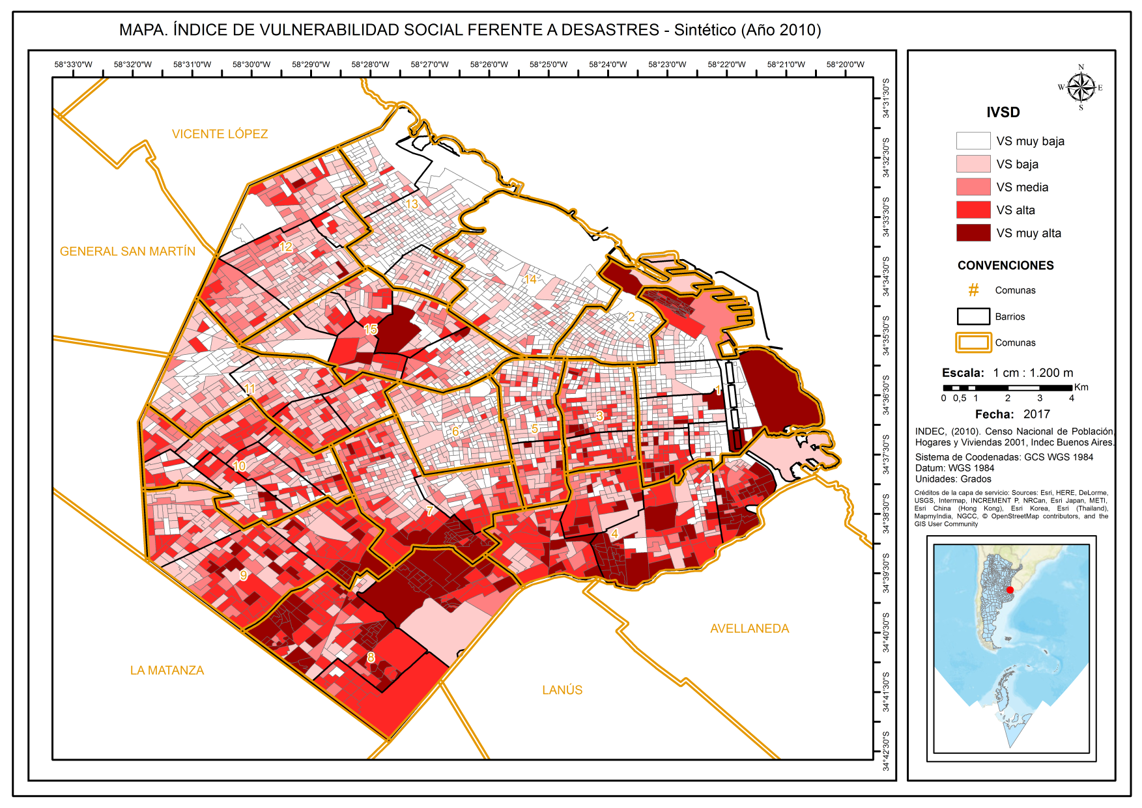
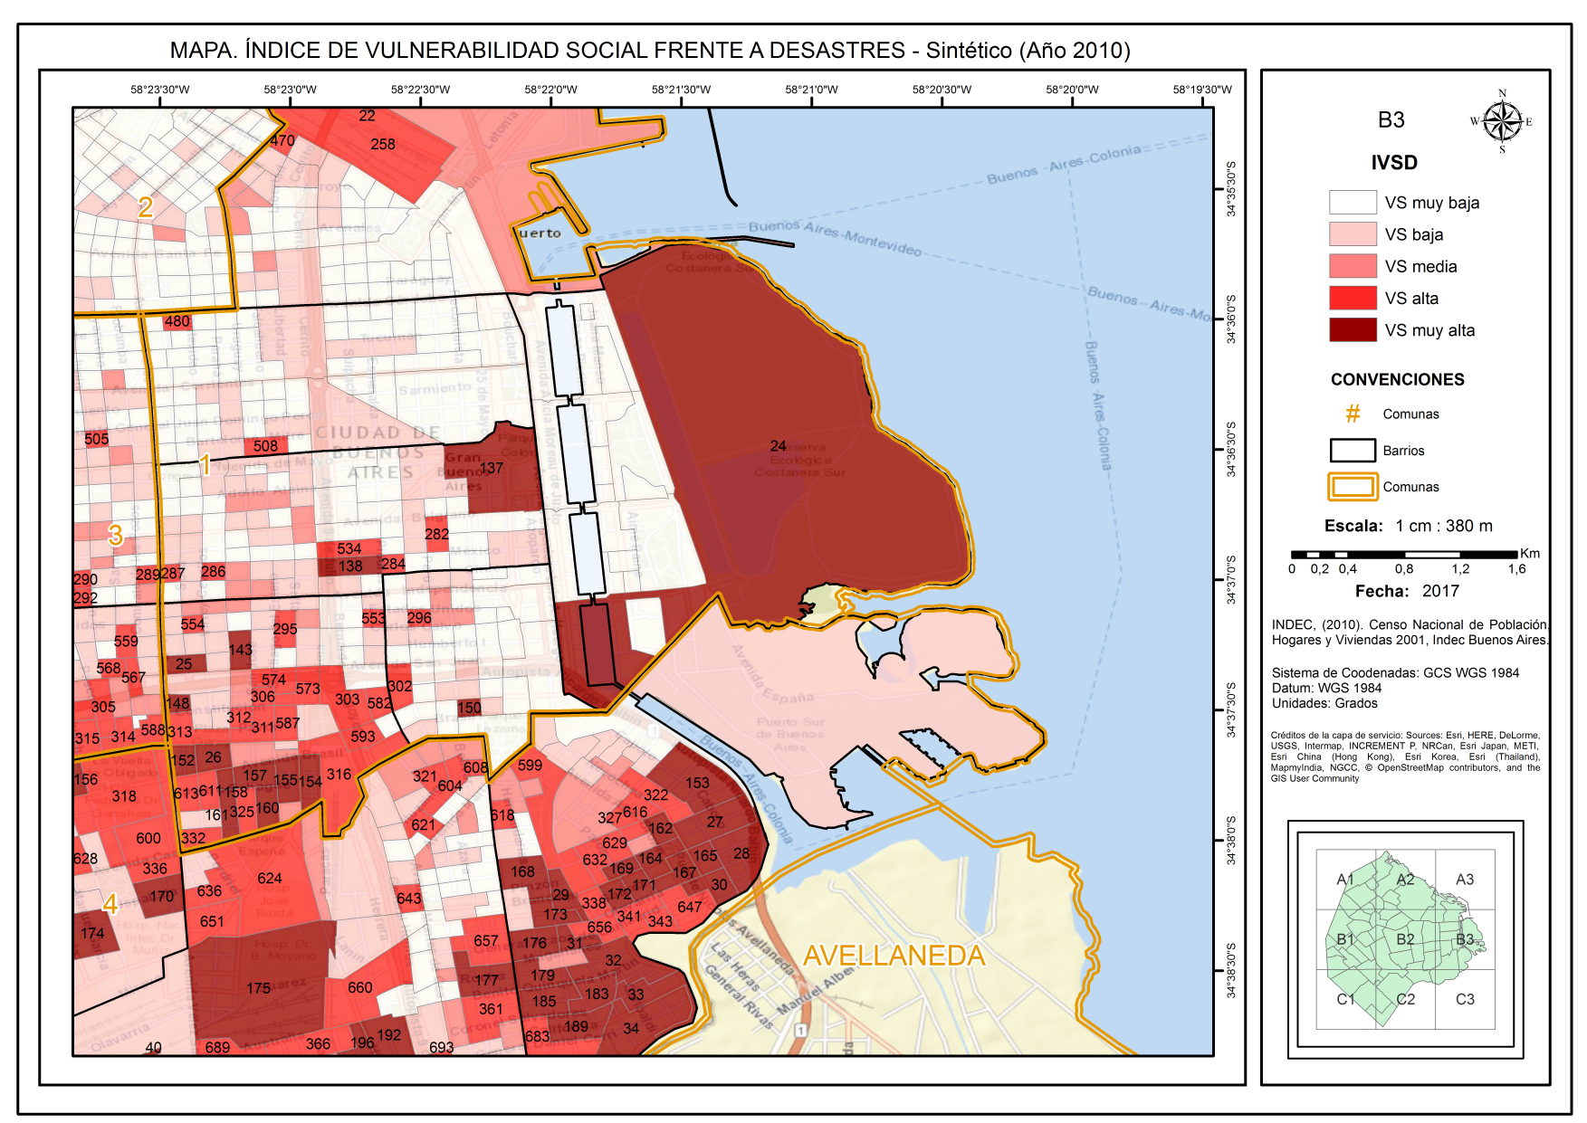
Bs.As. Ciudad Resiliente - 2018

Slide 58
CONSTITUCION – COMUNA 1

Slide 59
Peligrosidad por focos de calor superficial-FCS
  Identifica superficies urbanas más absorbentes de calor, faltando establecer la vinculación con la temperatura del aire para poder identificar isla urbana de calor.
  El resultado se expresa en grados Celsius y diferencia tres categorías:
      Con presencia de FCS
      Area de influencia del FCS
      Sin FCS

Slide 60
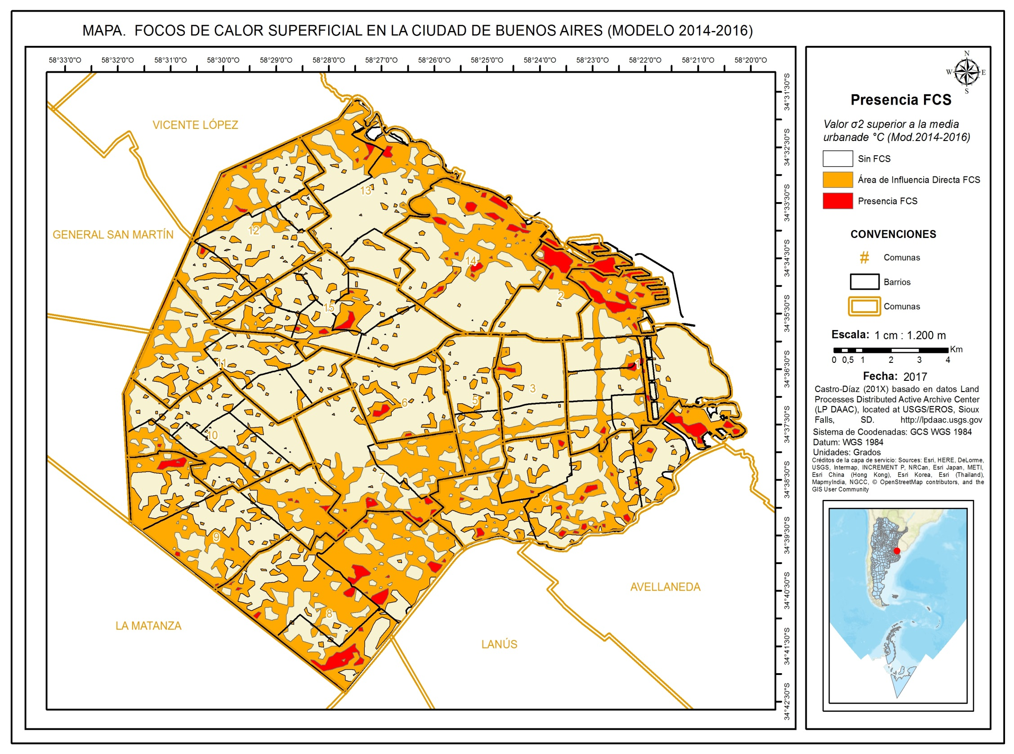

Slide 61
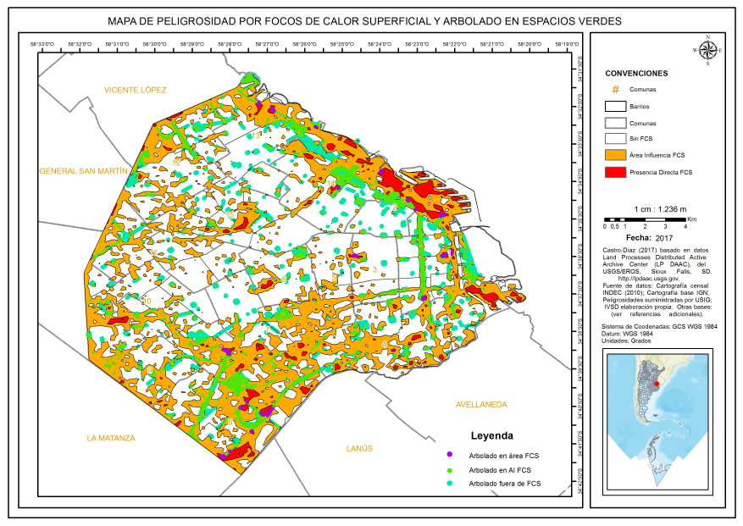
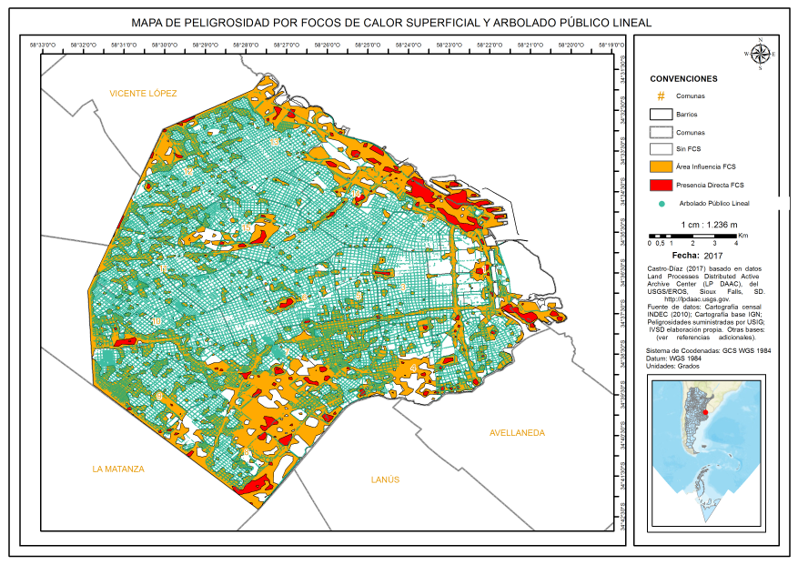
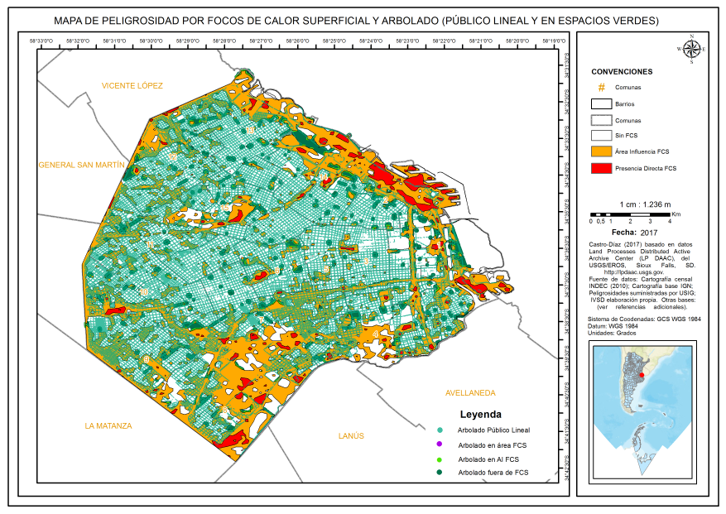
FCS: Aspectos atenuantes
¿Arbolado público?
Notes:
Primer y tercer mapas de filmina 24: no se diferencian los árboles en color verde clarito (Arbolado fuera de FCS), habría que cambiar el color. En el título de esos mismos mapas, cambiar “areas verdes” por “espacios verdes”. HECHO

Slide 62
Matriz de Riesgo por FCS
Peligrosidad por Focos de Calor Superficial | IVSD_S
 | MB | B | M | A | MA
MEDIA Area de influencia directa de FCS | MB | B | M | A | MA
ALTA Presencia de FCS | M | A | A | MA | MA

Slide 63
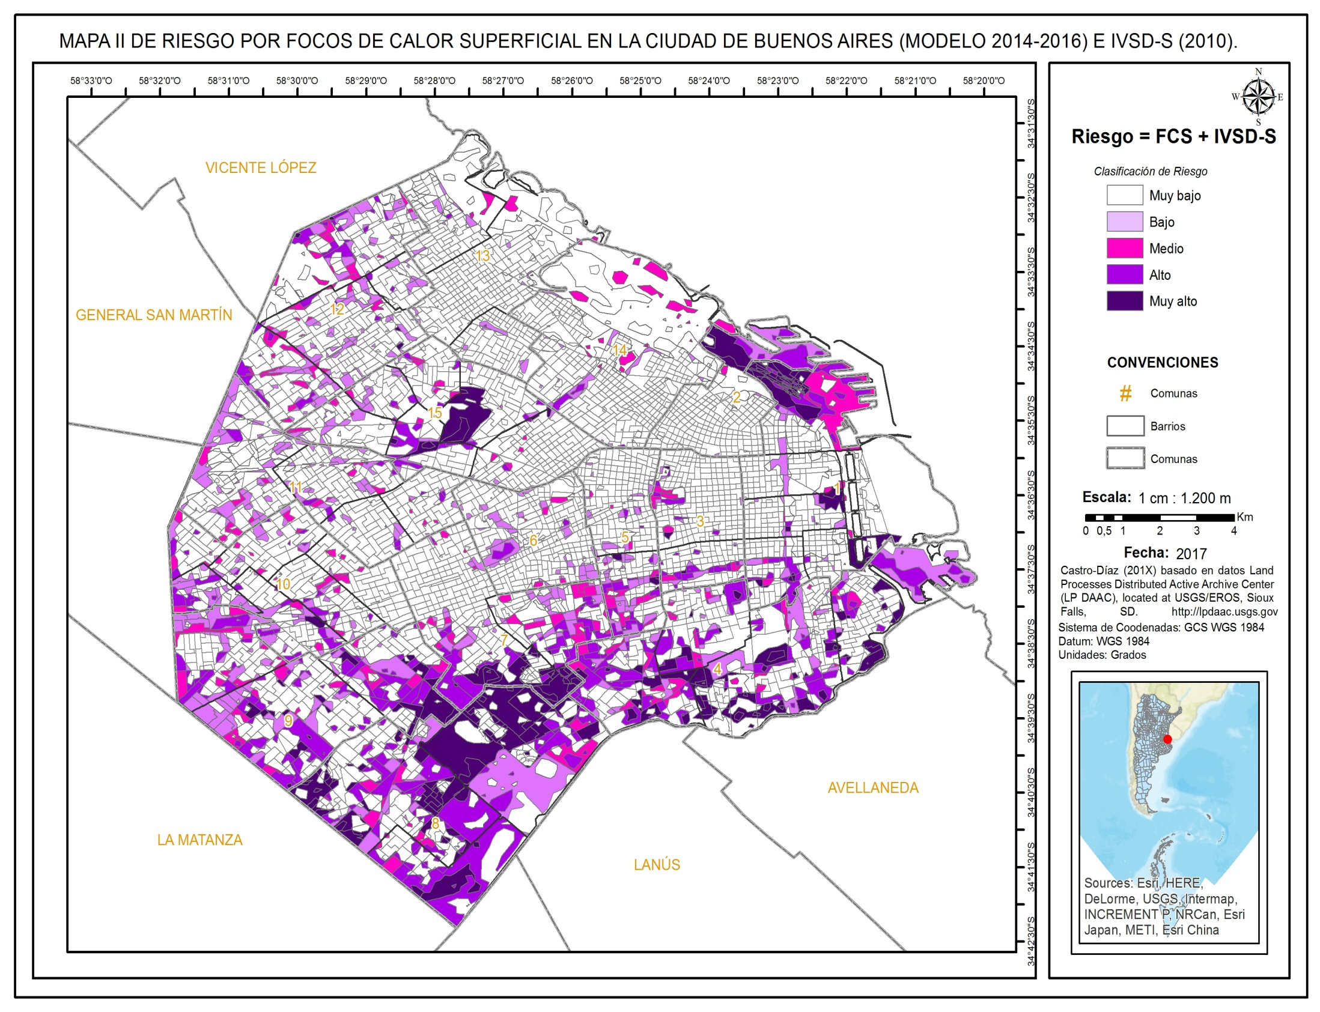

Slide 64
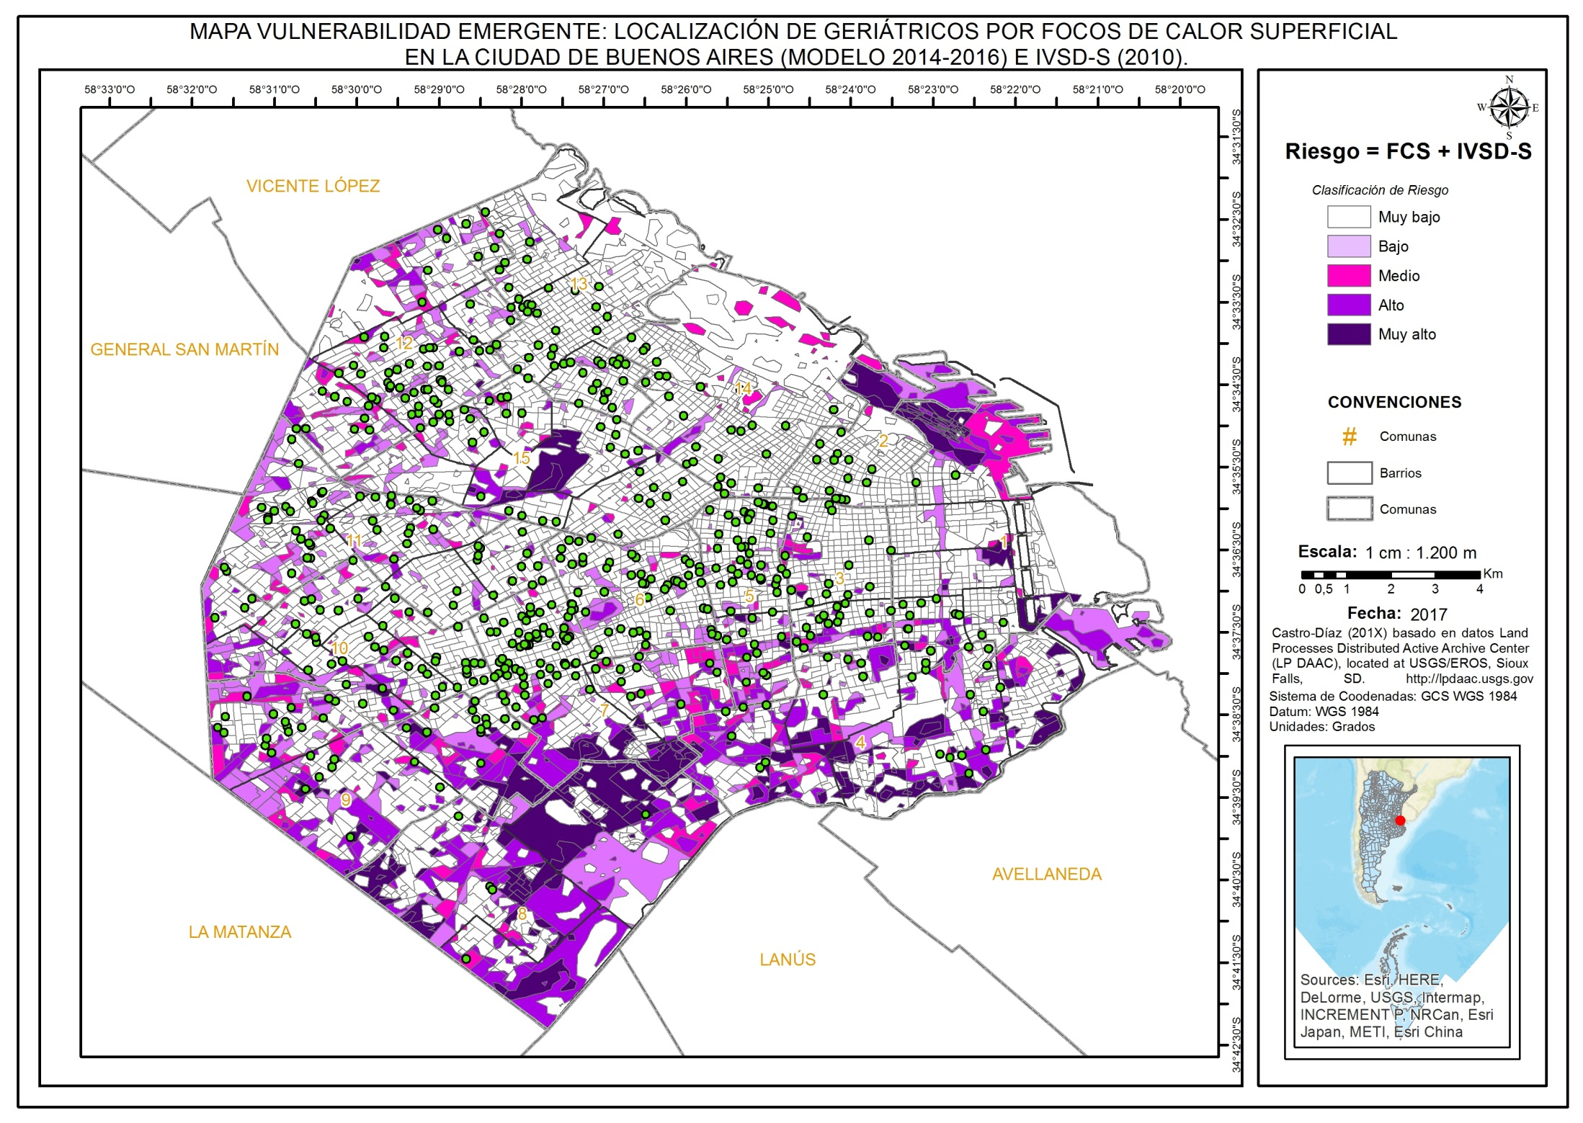
Vulnerabilidades específicas por FCS
Notes:
En vulnerabilidades específicas por focos de calor superficial, a geriátricos agregar personas electro-dependientes y discapacitados. También, centros de día + estaciones saludables, esto último discutir si va junto con lo anterior o si por ser aspectos atenuantes deben ir aparte.

Slide 65
Vulnerabilidades específicas x FCS: Algunos resultados
Riesgo por FCS y geriátricos
No se registran establecimientos ubicados en áreas de muy alto riesgo por FCS.
Concentraciones mayores en los barrios de Caballito, Flores y Almagro, Villa Urquiza, Colegiales y Belgrano.
Menor densidad en los barrios del sur: Mataderos, Villa Lugano, Villa Riachuelo, Villa Soldati, Nueva Pompeya, Barracas y La Boca.
No se registran geriátricos en la zona céntrica (barrios de San Nicolás y Monserrat) ni en la franja costanera al río de la Plata.

Slide 66
Riesgo e incertidumbre:
Ej. de propuestas de políticas
RIESGO: LO QUE MUESTRAN LOS DATOS:
Las áreas con FCS son convergentes con la localización de barrios informales (villas y asentamientos precarios).
INCERTIDUMBRE: POLITICAS y ENFOQUES
Por ser generadoras de FCS y perjudicar a la ciudad en su conjunto: “Hay que erradicar las villas”.
Cubrir los techos de los BI con vegetación, pero ésta deberá ser arbórea para tener efecto mitigante.
Mejorar las condiciones habitacionales internas de las casas (¿AC?) y externas de los barrios (¿arbolado?).

Slide 67
3. Instituciones y amplificación del riesgo. Gestión para la RRD: alcances y limitaciones

Slide 68
INSTITUCIONES
Las instituciones son mecanismos de orden social y cooperación que gobiernan el comportamiento de un grupo de individuos.
Las instituciones trascienden las vidas e intenciones humanas al identificarse con la permanencia de un propósito social, y gobiernan el comportamiento humano cooperativo mediante la elaboración e implantación de reglas.
El término institución se aplica comúnmente a las normas de conducta y costumbres consideradas importantes para una sociedad, como las particulares organizaciones formales de gobierno y servicio público.

Slide 69
Vulnerabilidad social e instituciones
Las instituciones cumplen un rol central en la sociedad moderna.
Sus objetivos cubren determinadas necesidades sociales en función de los cuales desarrollan su práctica.
Cuando los objetivos no se cumplen, la población se encuentra más expuesta y su vulnerabilidad frente a eventos extremos se incrementa.

Slide 70
Debe hablarse,
entonces, de una
amplificación del riesgo por vulnerabilidad institucional
procesos de vulnerabililización

Slide 71
Instituciones e incertidumbre
La amplificación del riesgo por vulnerabilidad institucional tiene directa relación con la cuarta dimensión del riesgo, la incertidumbre.
Ella se refiere a valores e intereses en juego, que se resuelven socialmente mediante prácticas políticas en las cuales están presentes diferentes perspectivas y percepciones de los grupos sociales involucrados (Funtowicz y Ravetz 1994).

Slide 72
INSTITUCIONES Y GESTION
¿Qué es? Administración o puesta en práctica de un programa planificado de acciones tendientes a lograr un objetivo determinado.
¿Quién gestiona? En contextos democráticos:
        El Estado
        La empresa
        La institución pública o privada
        El ciudadano
¿Es efectiva?¿Hasta qué punto?¿Con qué obstáculos?¿Con qué recursos?

Slide 73
Gestionar el riesgo es anticipar el futuro
La gestión permite identificar, analizar, evaluar, tratar y controlar los riesgos aplicando sistemáticamente políticas, procedimientos y prácticas.
Se trata de estar preparados para lo que pueda suceder, de tomar acciones destinadas a eludir y reducir la exposición frente a peligros en lugar de reaccionar después que un evento ya ha ocurrido.

Slide 74
Aportes de una gestión del riesgo
Posibilita anticipar escenarios y desarrollar visiones estratégicas.
Introduce los aportes de la ciencia en la toma de decisiones.
Se apoya en la participación ciudadana (comunidad de pares ampliada).
Tiene en la comunicación del riesgo uno de sus principales instrumentos.
Contribuye a la gobernabilidad.

Slide 75
Contradicciones de la VS en la GRD
Las acciones acotadas al riesgo técnico no alcanzan para abordar el riesgo social como modelo de desarrollo.
La disminución de la vulnerabilidad social como componente del riesgo está fuera del alcance de quienes se supone deben manejar ese riesgo para prevenir catástrofes.
La prevención de catástrofes disminuye la visibilidad electoral porque las personas no registran aquello que no ocurrió y no se difundió por los medios.
→ FRUSTRACIÓN DE CIENTÍFICOS Y PROFESIONALES
→ FRUSTRACIÓN DE LOS FUNCIONARIOS
→ FRUSTRACIÓN CON LOS POLÍTICOS

Slide 76
La gestión de riesgos
involucra
tomar decisiones y producir políticas de acuerdo a las normas, los valores y la ética, considerando una pluralidad de perspectiva e intereses legítimos.

Slide 77
Dos casos de GRD
- Argentina
- Uruguay

Slide 78
Riesgo, incertidumbre y ciencia
¿Cómo resolver problemas donde los hechos son inciertos, hay valores en conflicto, lo que se pone en juego es alto y, en consecuencia, las decisiones son urgentes?
Las ciencias (básica, aplicada) y la consultoría profesional participan de este proceso, pero no pueden dominarlo.
Por lo tanto adquiere peso el consenso público y la necesidad de dar participación a todos los que tienen algo que decidir.

Slide 79
Propongo dos vías de acción para el cambio, de las múltiples posibles:

Slide 80
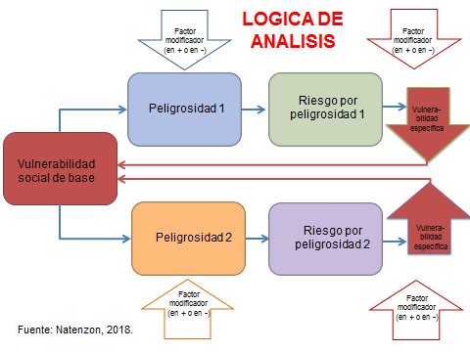
DIAGNOSTICO
+
Conocimiento científico-técnico de los expertos
Conocimiento empírico de los “baqueanos” del lugar:
  Pobladores
  Autoridades
  Profesionales
  Religiosos
  Productores
  Vecinos
  Campesinos…
Es decir: Todos los actores
que están en riesgo.

Slide 81
GESTION PARTICIPATIVA
¿Cómo resolver la incertidumbre?
¿Quién decide qué hacer?
¿Quién financia?¿Quién paga los costos?¿Quién saca beneficios?
¿Quién le pone el cascabel al gato?
Participación democrática: el voto
Participación comunitaria: el trabajo local
Participación asociativa: nuevos actores

Slide 82
4. GRD y cambio climático

Slide 83
Se “descubre” la relación
CC - GRD
SREX - Informe especial sobre la gestión de los riesgos de fenómenos meteorológicos extremos y desastres para mejorar la adaptación al cambio climático - IPCC, 2012: “Resumen para responsables de políticas”.
Informe especial de los Grupos de trabajo I y II del Grupo Intergubernamental de Expertos sobre el Cambio Climático, Cambridge University Press, Cambridge, Reino Unido y Nueva York, Nueva York, Estados Unidos de América.
En: https://www.ipcc.ch/site/assets/uploads/2018/03/SREX_FD_SPM_final-2.pdf
Síntesis de CDKN – Alianza Clima y Desarrollo:
https://cdkn.org/wp-content/uploads/2012/04/Aprendizajes-del-Informe-Especial-ALC.pdf

Slide 84
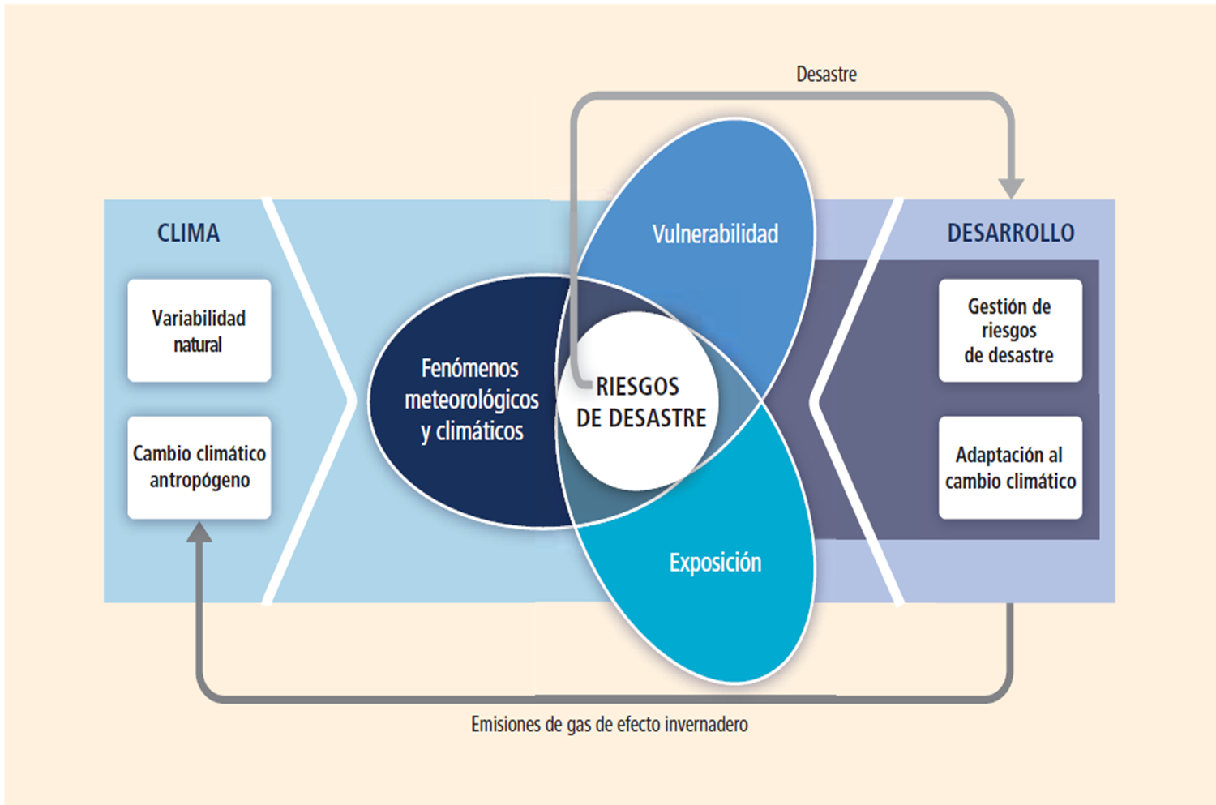
Marco conceptual del SREX
Notes:
Ilustración de los conceptos centrales del Informe especial sobre la gestión de los riesgos de fenómenos meteorológicos extremos y desastres para mejorar la adap-tación al cambio climático. En el informe se evalúa cómo la exposición y la vulnerabilidad a los fenómenos meteorológicos y climáticos determinan los impactos y la probabilidad de ocurrencia de desastres (riesgos de desastre). Asimismo se evalúa la influencia de la variabilidad natural del clima y el cambio climático antropógeno sobre los fenómenos climáticos extremos y otros fenómenos meteorológicos y climáticos que pueden contribuir a los desastres, así como la exposición y la vulnerabilidad de la sociedad humana y los ecosistemas naturales. También se estudia el papel que desempeña el desarrollo en las tendencias de la exposición y la vulnerabilidad, las implicaciones de riesgos de desastre, y las interacciones entre desastre y desarrollo. En el informe se examina cómo la gestión de riesgos de desastre y la adaptación al cambio climático pueden reducir la exposición y la vulnerabilidad a los fenómenos meteorológicos y climáticos extremos y reducir así el riesgo de desastres, así como aumentar la resiliencia a los riesgos que no pueden eliminarse. Otros procesos importantes quedan, en gran medida, fuera del alcance del presente informe, en particular la influencia del desarrollo en las emisiones de gases de efecto invernadero y en el cambio climático antropógeno, y el potencial para la mitigación del cambio climático antropógeno.

Slide 85
PROBLEMAS:
Escalas de tiempo y espacio distintas
GRD
Emergencia: en lo inmediato. Antes – durante – después: en cortos plazos (historia humana)
A escala localizada (municipio, provincia, nación).
CC
Largos plazos, larga duración (historia planetaria)
A escala planetaria/ global/ hemisférica.
De CC a GRD: visión estratégica y prospectiva
De GRD a CC: “downscaling” (bajar las escalas)

Slide 86
Relaciones CC - GRD
Es necesario realizar un esfuerzo explícito para incorpora la mirada de CC en las estrategias de la GRD.
En particular, en relación a la vulnerabilidad social, aparece la contradicción por la cual las instituciones de la GIR no son las que operan en la atención y disminución de la VS estructural.
El punto de contacto se da en la VS específica, emergente de cada riesgo.

Slide 87
3.1. Visión estratégica y prospectiva:
Ejemplo: ¿Cómo podría cambiar la matriz de riesgo por el cambio climático?

Slide 88
Matriz de riesgo de la Región XXXXXX
IMPACTO PROBABILIDAD | LEVE | MODERADO | SEVERO
ALTA | Riesgo moderado: Temperaturas extremas | Riesgo elevado: Incendios | Riesgo inaceptable: Inundaciones Sequías Epidemiológicos
MEDIA | Riesgo tolerable: | Riesgo moderado: Incendios | Riesgo elevado: Sequías, Epidemiológico Turbonadas y tormentas
BAJA | Riesgo aceptable: | Riesgo tolerable: Agroquímicos Falta de agua potable Explosivos | Riesgo moderado: Derrame de sustancias peligrosas Accidentes con múltiples víctimas Atentados Falta de agua potable Falta suministro energía eléctrica
FUENTE: Matriz de riesgo tipo, elaboradas en el proceso de discusión participativa para la GIR en las regiones de Uruguay. Agosto – Noviembre 2016.

Slide 89
¿Cómo podría cambiar la matriz de riesgo?
REGION XXXXX - CAMBIOS POSIBLES AL 2050 - Ejercicio especulativo
IMPACTO PROBABILIDAD | LEVE | MODERADO | SEVERO
ALTA | Riesgo moderado: Inundaciones Sequías Temperaturas extremas | Riesgo elevado: Incendios Depende de qué extremo aumente (frío o calor, más o menos precipitación) | Riesgo inaceptable: Inundaciones Inundaciones Sequías Sequías Epidemiológicos Epidemiológicos Temperaturas extremas Turbonadas y tormentas Agroquímicos
MEDIA | Riesgo tolerable: | Riesgo moderado: Incendios | Riesgo elevado: Sequías, Epidemiológico Turbonadas y tormentas Falta de agua potable
BAJA | Riesgo aceptable: | Riesgo tolerable: Agroquímicos, Explosivos Falta de agua potable Explosivos – No es influido por CC | Riesgo moderado: Derrame de sustancias peligrosas Accidentes con múltiples víctimas Atentados Falta de agua potable Falta suministro energía eléctrica
FUENTE: Matriz de riesgo elaborada en los talleres del SINAE. No se basa en conocimiento científico existente, sino en el conocimiento experto de los funcionarios departamentales del SINAE.

Slide 90
3.2. Cambio de escala:
Ejemplo de la CABA

Slide 91

Mapa del IVSD-Síntesis

Slide 92
La CABA en contexto
Herrero, Ana Carolina; Claudia E. Natenzon y Mariela Lorena Miño (2018) Análisis de la Vulnerabilidad Social, Amenazas y Riegos frente al Cambio Climático en el Aglomerado Gran Buenos Aires. Buenos Aires, CIPPEC, Documento de Trabajo N° 172; 105 p.
En el marco del Proyecto AGBA Resiliente. Buenos Aires, Programa de Ciudades – CIPPEC
Versión digital en: https://www.cippec.org/wp-content/uploads/2018/10/DT-172-CDS-Vulnerabilidad-social-amenazas-y-riesgos-frente-al-cambio-clim%C3%A1tico-Herrero-Natenzon-Mi%C3%B1o-septiembre-2018.pdf

Slide 93
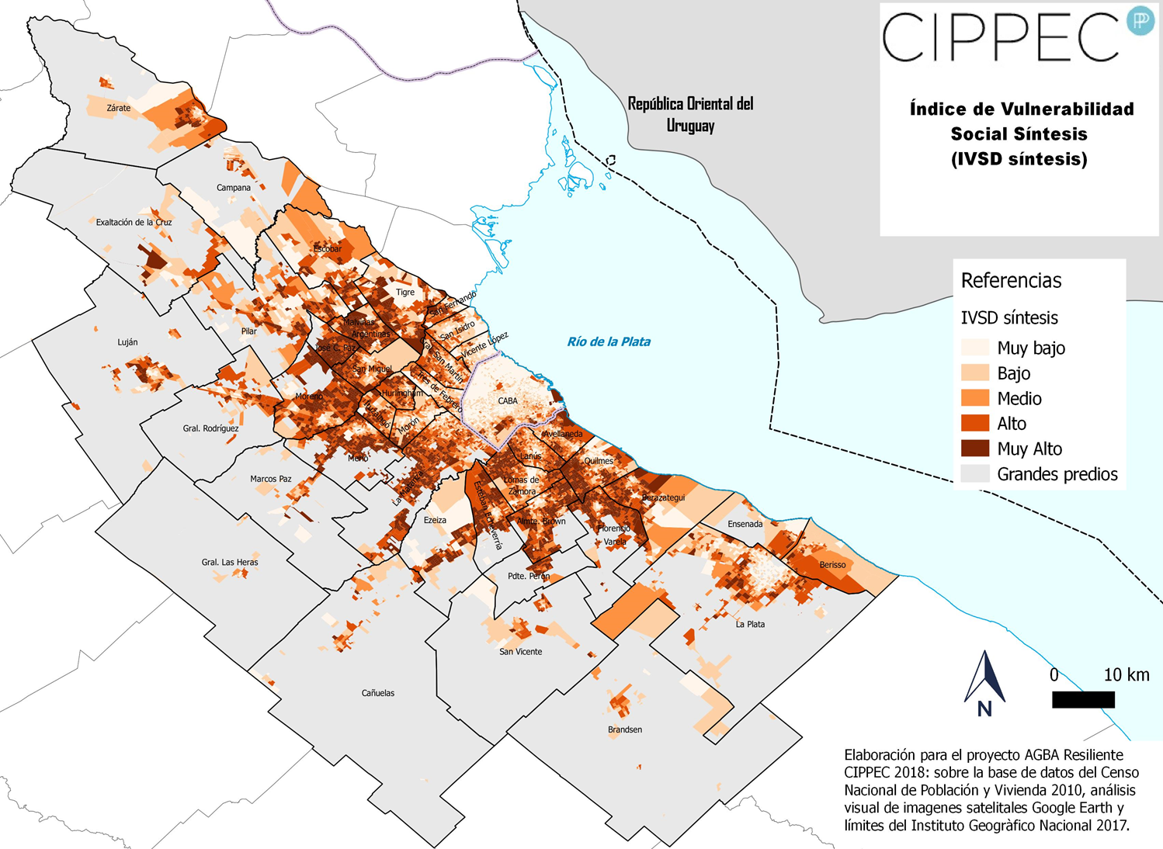
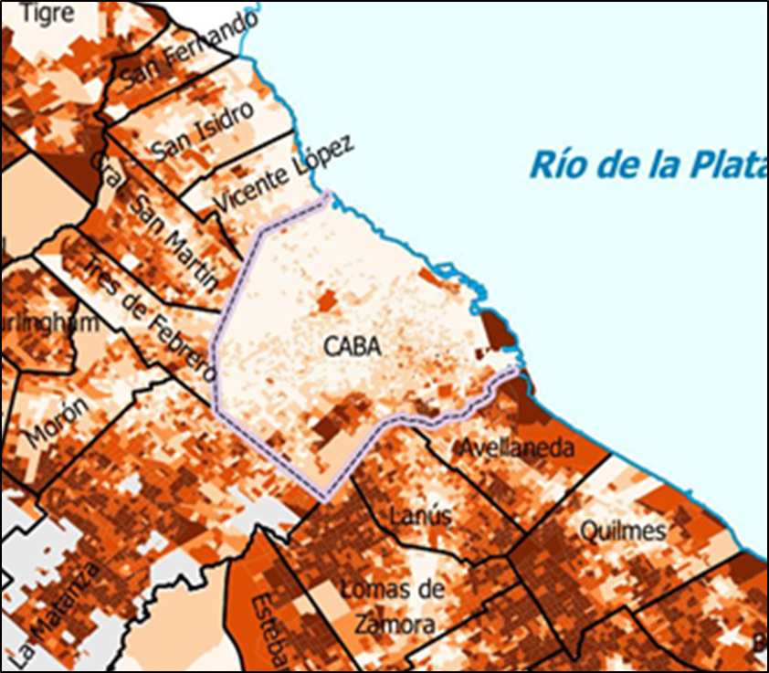

Slide 94
EL GRAN DESAFIO
Frente las heterogéneas configuraciones actuales de las sociedades, de los desastres y de las incertidumbres ya existentes, pensar, desarrollar e implementar una agenda que considere las nuevas condiciones ambientales emergentes del cambio climático, a través de una planificación participativa, enfocada en la reducción de la vulnerabilidad social como componente clave del riesgo.

Slide 95
Bibliografía de estudio:
- Calvo, Anabel y Claudia E. Natenzon (2016) “Instituciones y catástrofe: la inundación del 2003 en la ciudad de Santa Fe. Argentina”. En: Lo rural y lo urbano en Argentina y Brasil. Geografías materiales y conceptuales en redefinición. Sandra Lencioni e Jorge Blanco, organizadores. UBA-USP, Rio de Janeiro, Editorial Consequência, Cap. 13:309-335.
- Natenzon, Claudia E. (2015) “Presentación”. En: Natenzon y Ríos, editores. Riesgos, catástrofes y vulnerabilidades. Aportes desde la Geografía y otras ciencias sociales para casos argentinos. Buenos Aires, Imago Mundi (IX-XXV). Versión digital en: http://pirna.com.ar/node/314
- UNISDR (2015). El GAR de bolsillo 2015. Hacia el desarrollo sostenible: El futuro de la gestión del riesgo de desastres. Ginebra, Suiza: Oficina de las Naciones Unidas para la Reducción del Riesgo de Desastres (UNISDR). Versión digital en: https://www.preventionweb.net/english/hyogo/gar/2015/en/gar-pdf/GAR15_Pocket_ES.pdf
- Video de la UNL – Diálogos: Capítulo 88 - Sandra Gallo – Claudia Natenzon. https://www.unl.edu.ar/noticias/products/view/cap%C3%ADtulo_88_-_sandra_gallo_%E2%80%93_claudia_natenson

Slide 96
Bibliografía citada:
Beck, Ulrich (1992) La sociedad del riesgo. Hacia una nueva modernidad. Barcelona, PAIDOS [c.1986].
Blaikie P, Cannon T, David I, Wisner B (1996) Vulnerabilidad: El entorno social, politico y económico de los desastres. Lima: La Red. Versión digital en: http://www.desenredando.org/public/libros/1996/vesped/vesped-todo_sep-09-2002.pdf
Giddens, Anthony (1990): Consecuencias de la modernidad. Madrid, Alianza.
Herrero, Ana Carolina; Claudia E. Natenzon y Mariela Lorena Miño (2018) Análisis de la Vulnerabilidad Social, Amenazas y Riegos frente al Cambio Climático en el Aglomerado Gran Buenos Aires. En: Proyecto AGBA Resiliente. Buenos Aires, Programa de Ciudades – CIPPEC; Documento de Trabajo N° 172, 105 p. Versión digital en: https://www.cippec.org/wp-content/uploads/2018/10/DT-172-CDS-Vulnerabilidad-social-amenazas-y-riesgos-frente-al-cambio-clim%C3%A1tico-Herrero-Natenzon-Mi%C3%B1o-septiembre-2018.pdf
Herzer, Hilda et. al. (2002) Convivir con el riesgo o la gestión del riesgo. Versión digital en: https://www.researchgate.net/publication/237638971_CONVIVIR_CON_EL_RIESGO_O_LA_GESTION_DEL_RIESGO1
Narváez, Lizardo; Allan Lavell y Gustavo Pérez Ortega (2009) La gestión de riesgo de desastres. Un enfoque basado en procesos. San Isidro, Proyecto PREDECAN – Comunidad Andina; 106 p. Versión digital en: http://www.comunidadandina.org/predecan/doc/libros/PROCESOS_ok.pdf

Slide 97
Bibliografía citada:
IPCC-SREX (2012) Informe especial sobre la gestión de los riesgos de fenómenos meteorológicos extremos y desastres para mejorar la adaptación al cambio climático. Resumen para responsables de políticas. Cambridge University Press,1-19. Versión digital: https://www.ipcc.ch/site/assets/uploads/2018/03/SREX_FD_SPM_final-2.pdf
Natenzon, Claudia E. (2015) “Vulnerabilidad Social, Amenaza y Riesgo frente al Cambio Climático”. En: Proyecto Tercera Comunicación Nacional sobre Cambio Climático a la Convención Marco de las Naciones Unidas sobre Cambio Climático. SAyDS/ Banco Mundial, Donación N° AR TF098640. Buenos Aires, marzo a junio. Versión digital en: https://www.argentina.gob.ar/ambiente/sustentabilidad/cambioclimatico/comunicacionnacional/tercera/adaptacion-vulnerabilidad
Natenzon, Claudia E. (2018a) Mapa de vulnerabilidad social en la Ciudad Autónoma de Buenos Aires. CABA, marzo; informe de 122 p., anexos 28 p. salidas gráficas de los mapas que componen el atlas y las bases de datos en formato Excel y SIG.
Natenzon, Claudia E. (2018b). Proyecto de Cooperación Técnica internacional para el desarrollo de un estudio comparativo de las condiciones de vulnerabilidad social entre Brasil y Argentina, y su relación con los desastres naturales. Buenos Aires – Recife, FUNDAJ-UNESCO; Tomo I: Informe final, 92 p., Tomo II: Anexos: 44 p. Versión digital en: https://www.fundaj.gov.br/index.php/unesco-vulnerabilidade-social

Slide 98
~ Prevenir es posible ~
¡Muchas gracias!
www.pirna.com.ar
SE AUTORIZA SU USO CITANDO LA FUENTE
Notes:
98

